Slide 1
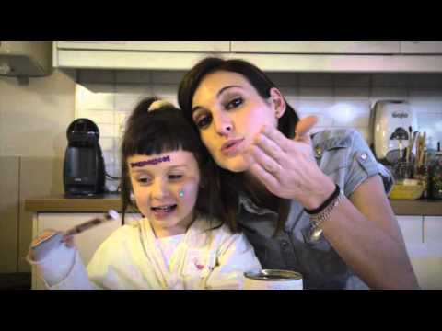
Un beso redondo
http://youtube.com/v/pFYrNQPkJYg

Slide 2

Problema de enlace 14
¿Cuántos besos ha dado la clase de 2º de primaria del colegio Fuentes Claras si cada chico da 5 besos?

